Slide 1


GMMRS CONSULTING
FLUJOS MIGRATORIOS EN ARGENTINA (1960 – 2022)

Slide 2





Integrantes y roles
Roman Aichino – Data Engineer
Santiago Babsia – Data Engineer y Machine Learning
Max Jeffer – Data Engineer y Data Analytics
Monserrat Castillo – Data Analytics
Gabriel Giuffrida – Data Analytics y Machine Learning

Slide 3
Índice:
Objetivos específicos del proyecto.
Stack tecnológico utilizado para análisis, visualización, automatización de carga incremental
y datawarehouse.
Análisis exploratorio de datos.
Diagrama entidad relación.
Dashboard: KPIs Demostración guiada.
Modelo de Machine Learning.
Insights encontrados.
Conclusiones.

Slide 4
1. Objetivos específicos del proyecto realizado
Las migraciones son causadas por diversos factores, tanto personales, como puede ser un tema familiar, como algo no tan personal, que pueden ser factores políticos, sociales o económicos del país.
Objetivos del trabajo:
Investigar la historia de los flujos migratorios en Argentina .
Crear un pipeline automatizado que descargue datos de diversas fuentes, y los limpie para posteriormente ser analizados.
Formar métricas con esos datos, para la creación de KPIs que luego volcamos en un dashboard.
Modelo predictivo de machine Learning sobre los flujos migratorios en los proximos años.

Slide 5


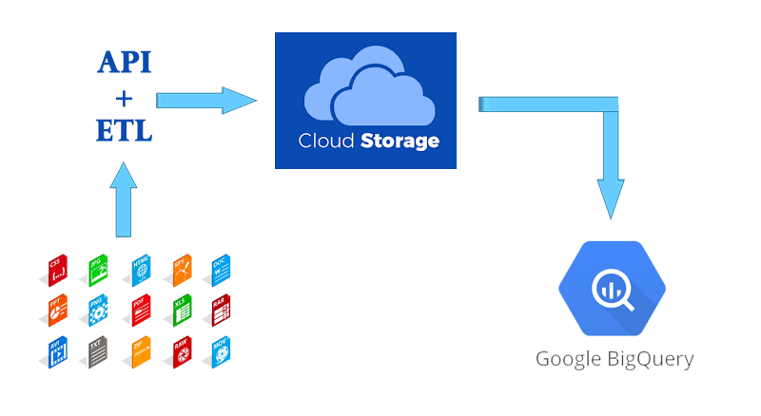
2. Stack tecnológico utilizado(I)

Slide 6

2. Stack tecnológico utilizado(II):
Automatización de Carga Incremental.
Fuente de datos: csv, json, txt, etc.
Pub Sub
Extract
ETL
Cloud Scheduler
Google Cloud Storage
Data Lake

Slide 7
2. Stack tecnológico utilizado(III):
Automatización Datawarehouse

Slide 8
2. Stack tecnológico utilizado(IV):
Automatización Carga Incremental y Datawarehouse

Slide 9
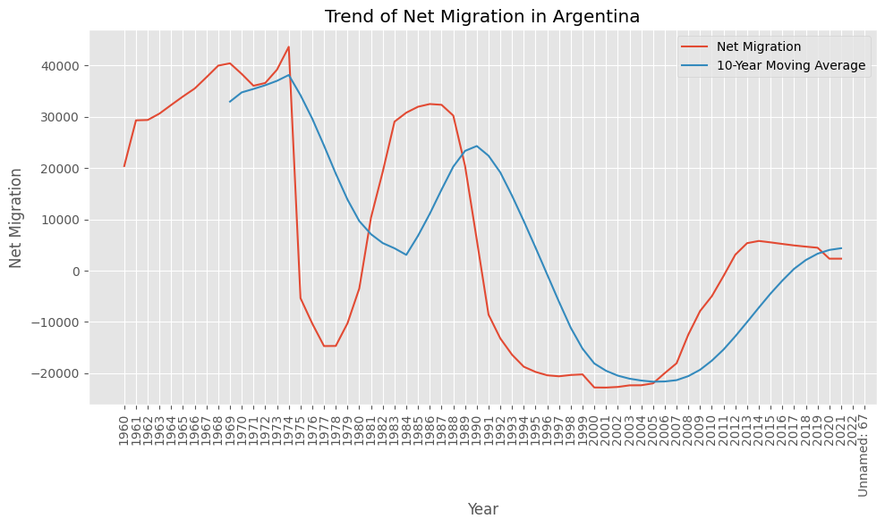
3. Análisis exploratorio de datos(I).

Slide 10
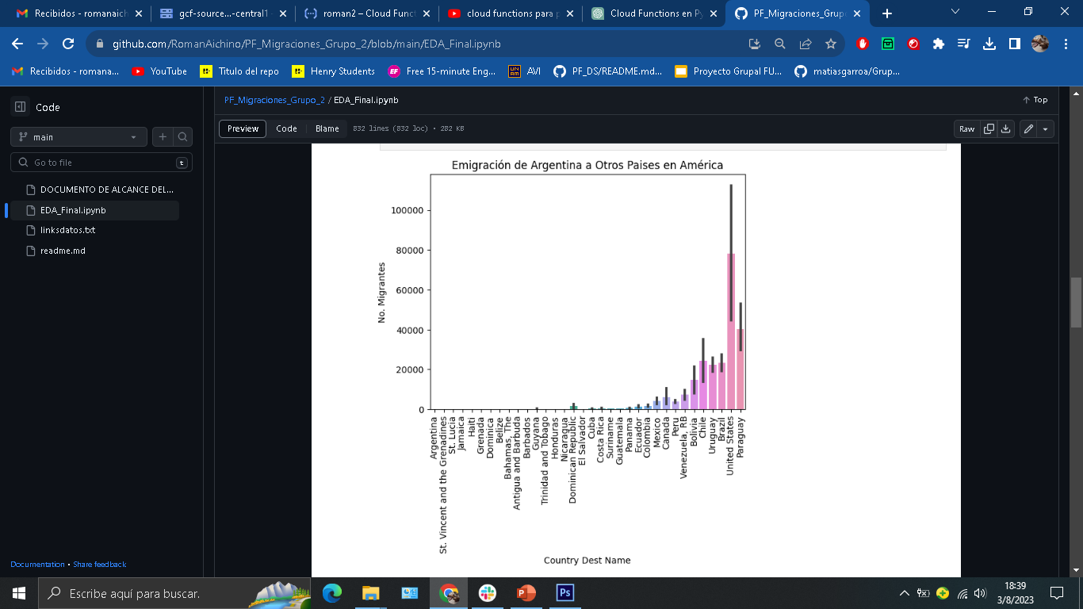
3. Análisis exploratorio de datos (II).

Slide 11
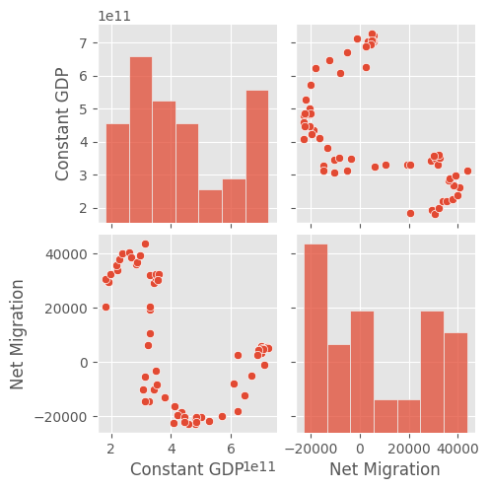
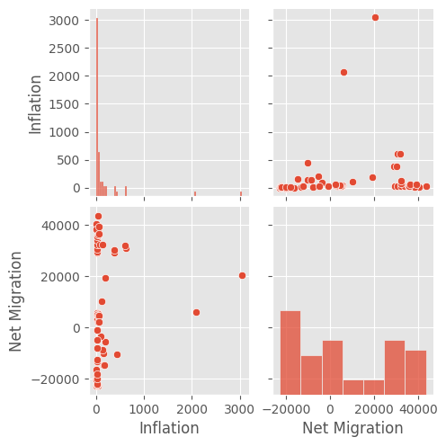
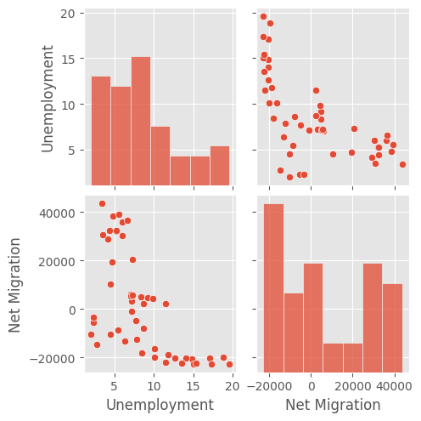
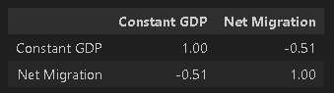
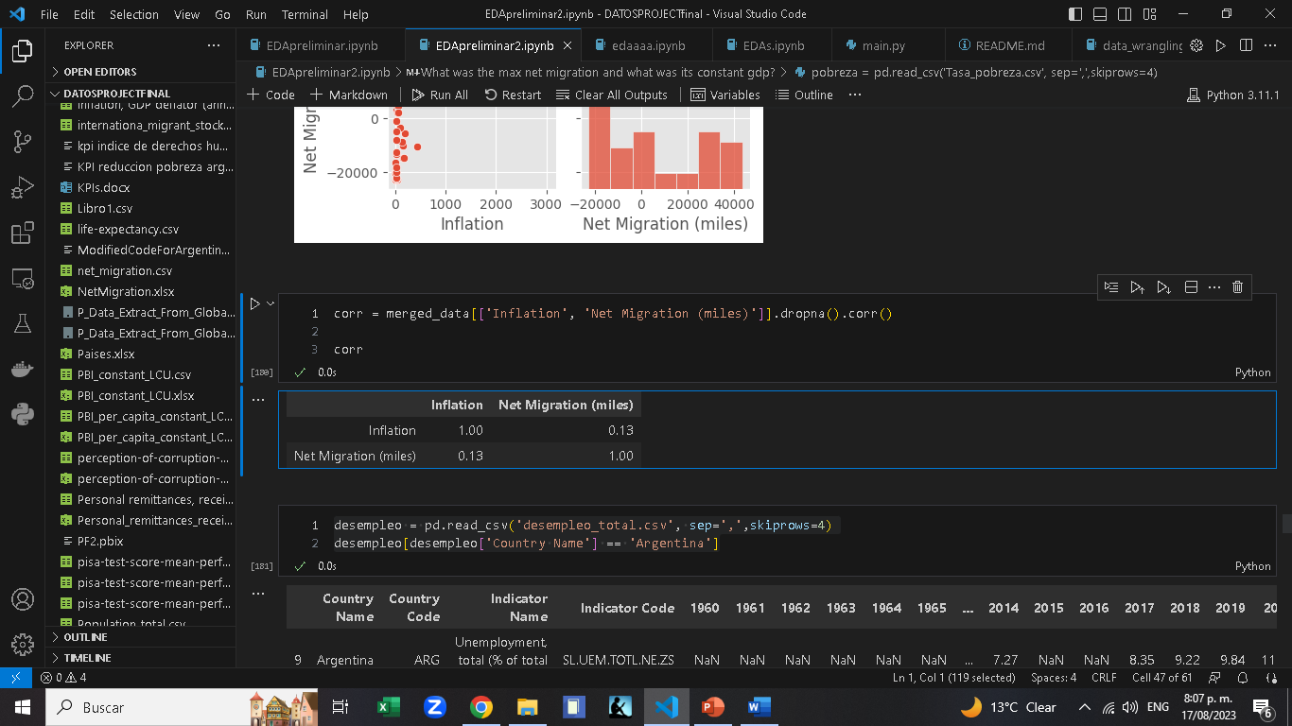
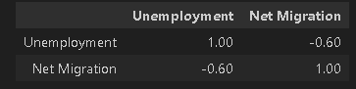
3. Análisis exploratorio de datos (III).

Slide 12
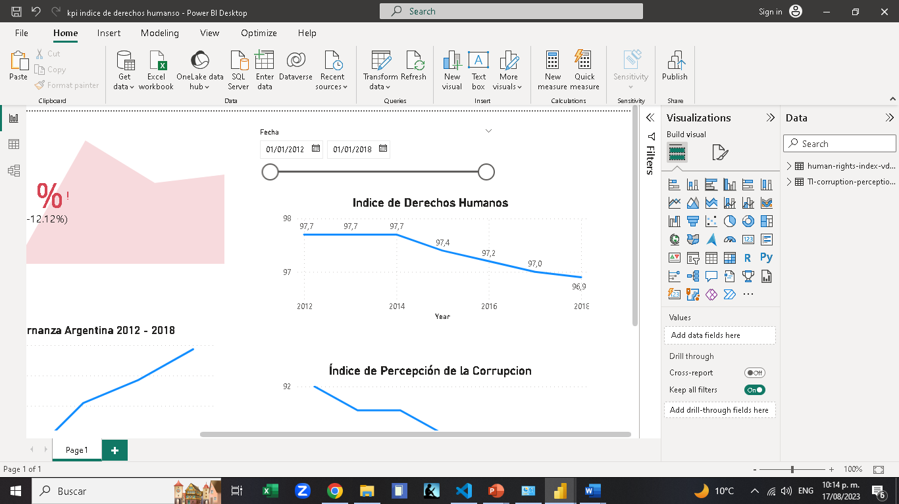
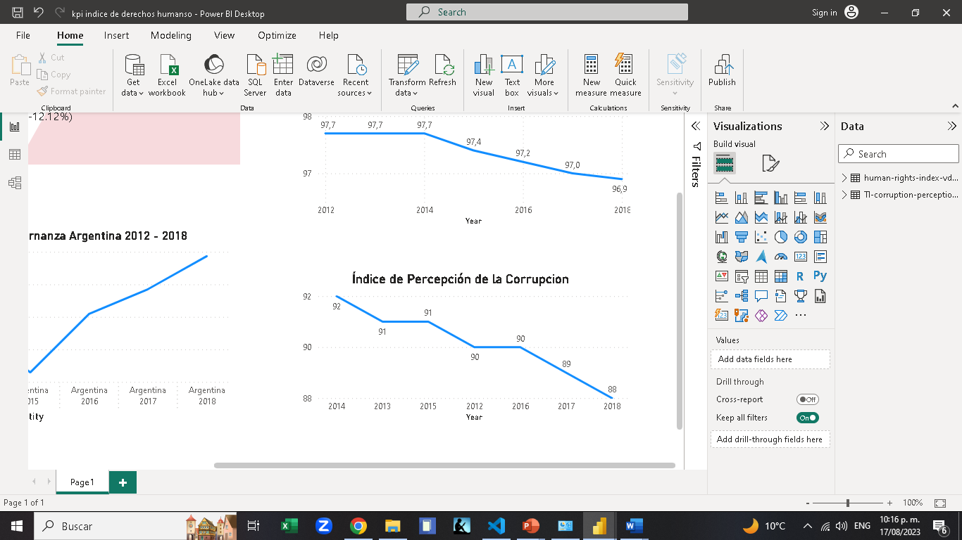
3. Análisis exploratorio de datos (IV).

Slide 13
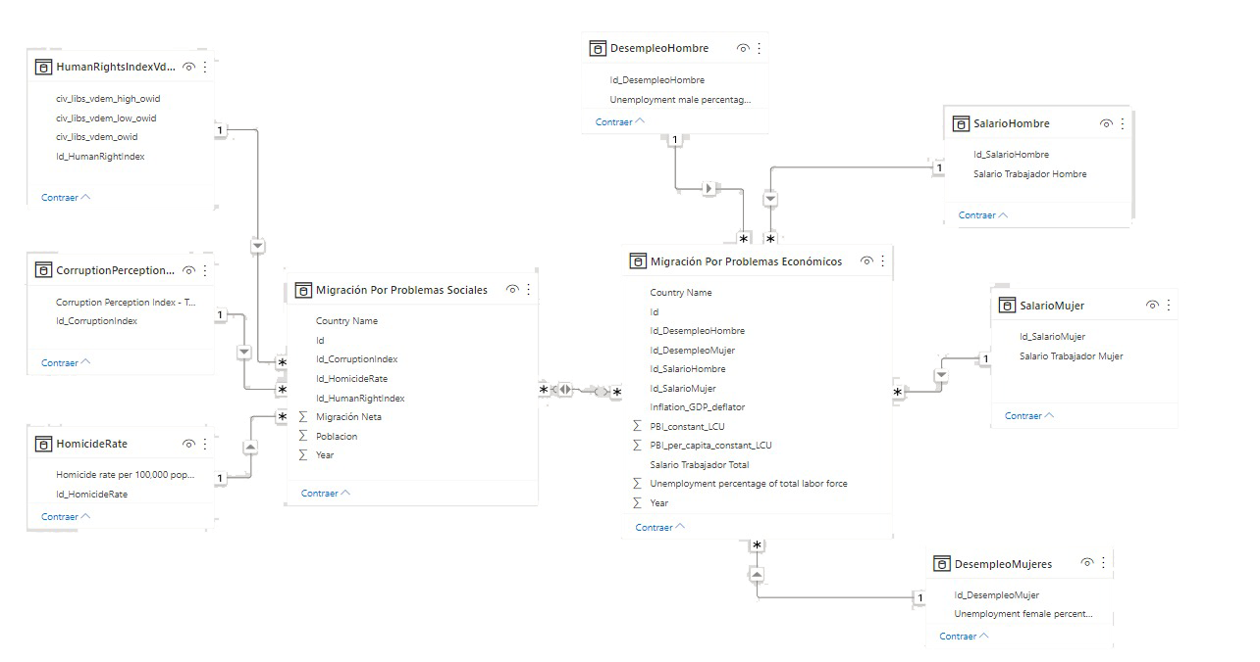
4. Diagrama Entidad Relación

Slide 14

5. Dashboard: KPIs Demostración guiada.

Slide 15

6. Modelo de Machine Learning(I).
En este modelo estamos interesados en comprender cómo los cambios en la tasa de desempleo pueden afectar la migración neta en Argentina. Para abordar esta pregunta, se ha utilizado la regresión lineal, una metodología que modela la relación entre dos variables, en este caso, la tasa de desempleo y la migración neta, mediante una línea recta.

Slide 16
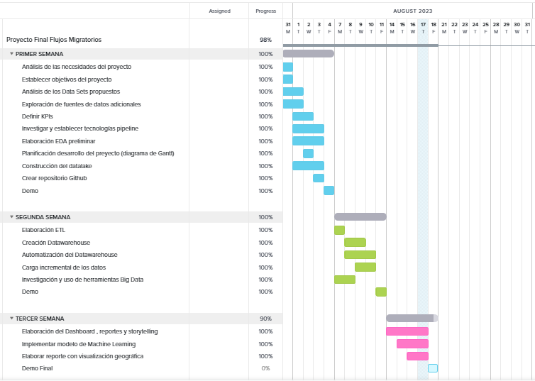
Diagrama de Gantt

Slide 17
7. Insights encontrados:
La emigración Argentina aumento en los últimos 10 años.
Los principales países a los que emigran son USA, Paraguay, Brasil, Chile y Uruguay.
Existe una correlación negativa entre migración neta y el pbi en términos constantes, inflación y desempleo.
Los índices de percepción de corrupción y derechos humanos han decrecido hasta el año 2018.

Slide 18

8. Conclusiones.
Con base en la información proporcionada, se puede concluir que el proyecto liderado por GMMRS CONSULTING en colaboración con el Gobierno de la República Argentina ha logrado implementar un enfoque integral y tecnológicamente avanzado para hacer un buen análisis sobre los flujos migratorios en el país.

Slide 19

PREGUNTAS

